Slide 1
软件工程与管理
过程裁剪、融合和定制
荣国平
南京大学软件学院
2020 年 秋

Slide 2
动机
软件过程“One fits all”是不存的，一个合适的软件过程往往需要将多个不同类型的软件过程的优势整合起来。

Slide 3
三大流派
天然的组合
  XP+SCRUM
  PSP+TSP
平衡敏捷和规范
找影响软件过程组合、裁剪和定制的项目上下文（context）特征

Slide 4
极限编程 (XP)
极限编程（eXtreme Programming）是敏捷过程中最负盛名的一个，其名称“极限”二字的含义是指把好的开发实践运用到极致。
极限编程的有效实践
  客户作为开发团队的成员——客户代表
  使用用户素材
  短交付周期
  验收测试
  结对编程——结对编程就是由两名开发人员在同一台计算机上共同编写解决同一个问题的程序代码，通常一个人编码，另一个人对代码进行审查与测试，以保证代码的正确性与可读性。结对编程是加强开发人员相互沟通与评审的一种方式。

Slide 5
极限编程 (XP)
极限编程的有效实践 (续)
  测试驱动开发——极限编程强调“测试先行”。在编码之前，应该首先设计好测试方案，然后再编程，直至所有测试都获得通过之后才可以结束工作。
  集体所有
  持续集成
  可持续的开发速度 <=40h/week
  开放的工作空间
  重构
  使用隐喻

Slide 6
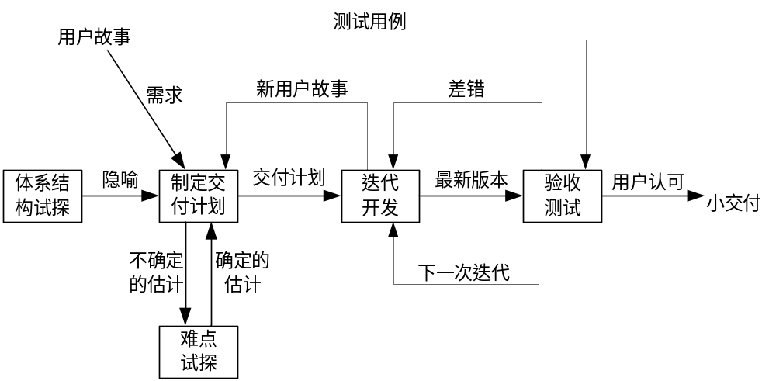
极限编程 (XP)开发过程框架
极限编程的整体开发过程
图1.25 XP项目的整体开发过程

Slide 7
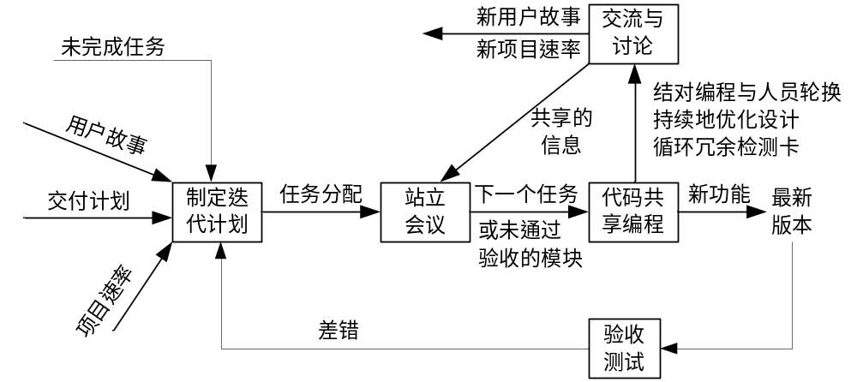
极限编程 (XP)
极限编程的迭代过程
图1.26 XP迭代开发过程

Slide 8
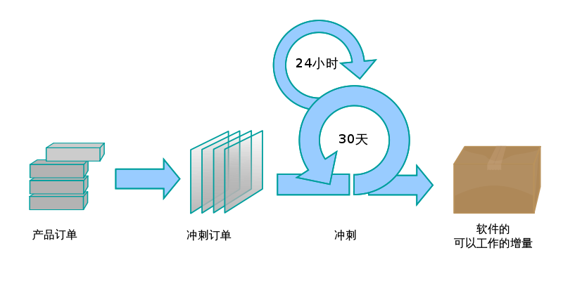
SCRUM
Scrum是一种迭代式增量软件开发过程，通常用于敏捷软件开发。
虽然Scrum是为管理软件开发项目而开发的，它同样可以用于运行软件维护团队。
Notes:
Scrum在英语的意思是橄榄球里的争球。

Slide 9
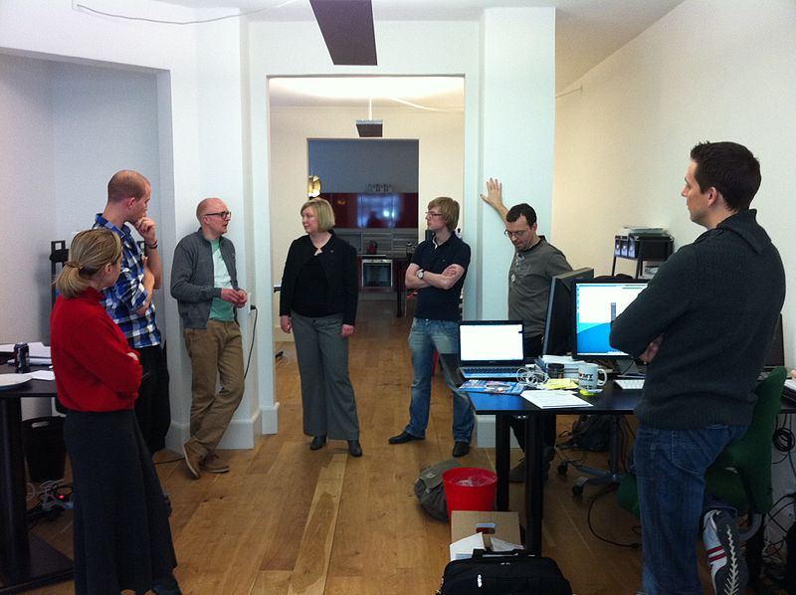
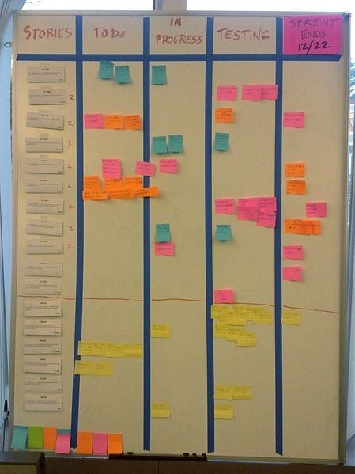
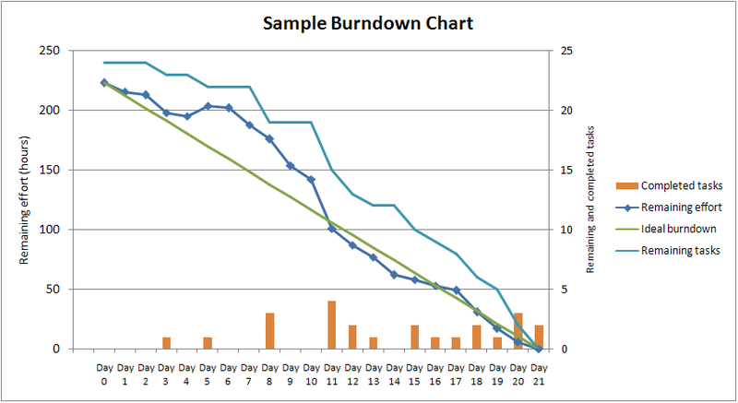
SCRUM

Slide 10
PSP/TSP
PSP/TSP都是由美国卡内基.梅隆大学软件工程研究所（SEI）的Humphrey等人设计和开发
PSP着重于软件开发人员的个人能力提升，体现在估算能力、计划能力、计划执行以及质量管理等方面。
TSP能够提供了
  ①一个已经定义的团队构建过程；
  ②一个团队作业框架；
  ③一个有效的管理环境。

Slide 11
三大流派
天然的组合
  XP+SCRUM
  PSP+TSP
平衡敏捷和规范
找影响软件过程组合、裁剪和定制的项目上下文（context）特征

Slide 12
平衡敏捷与规范
如果只有强有力的规范而缺乏敏捷，将导致官僚作风，进而停滞不前；
缺乏规范的敏捷则如同一个新创公司在盈利之前的不负责任的狂热。
敏捷过程与规范过程各有自己的特点和优点，在本质上和在实际项目中，敏捷与规范是可以平衡的.
Boehm等在《Balancing Agility and Discipline：A Guide for the Perplexed》一书中详细总结了敏捷与规范两种方法各自的擅长领域，并给出了基于风险分析平衡敏捷与规范的策略，而平衡的策略可以综合两种方法的优点。
Notes:
不排除这是一个伪命题。

Slide 13
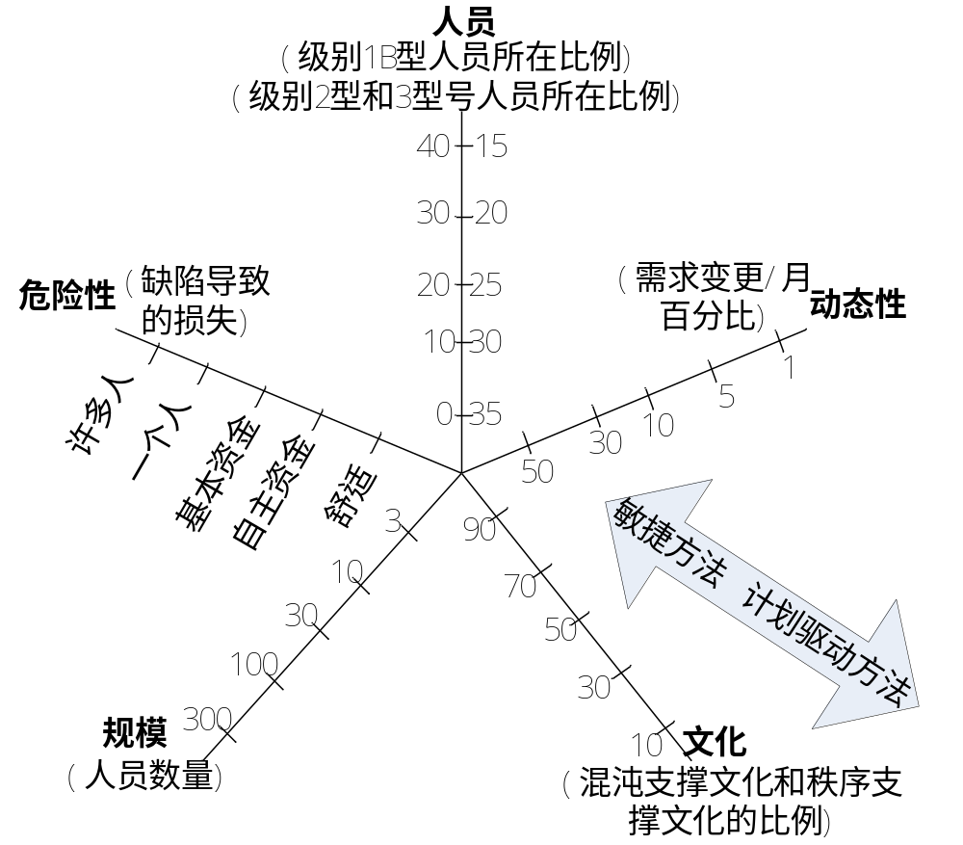
平衡敏捷与规范
Boehm给出了影响敏捷与规范方法选择的五个维度（动态性、危险性、规模、人员和文化）。

Slide 14
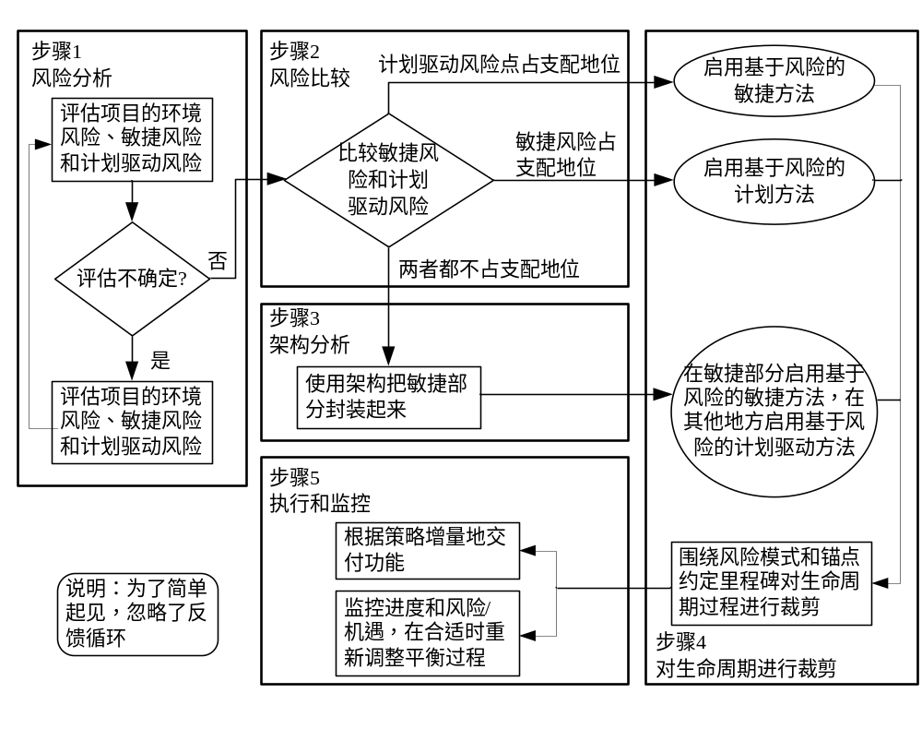
平衡敏捷与规范
Notes:
步骤1——评估项目的环境风险、敏捷风险和计划驱动风险。如果评估中具有不确定因素，就通过原型、数据收集和分析来获取所需的信息。
步骤2a——如果敏捷风险高于计划驱动风险，就启用基于风险的计划驱动方法。
步骤2b——如果计划驱动风险高于敏捷风险，就启用基于风险的敏捷方法。
步骤3——如果应用的一部分满足2a，其他部分满足2b，就通过架构把敏捷部分封装起来，在敏捷部分启用基于风险的敏捷方法，在其他地方启用基于风险的计划驱动方法。
步骤4——通过集成单独的风险降低计划建立项目的总体策略。
步骤5——对进度和风险/机遇进行监控，在合适时重新调整平衡和过程。

Slide 15
平衡敏捷与规范
敏捷与规范，软件开发中看似对立的两个属性，实际上相得益彰。
计划驱动的开发人员必须敏捷，敏捷开发人员必须规范。成功的关键在于找到两者的平衡点。
这个平衡点随项目所处的环境以及所涉及的风险而变化。仅凭一腔热情径直地采用极端方法的开发人员，必须学会如何根据实际情况恰当地平衡敏捷与规范。

Slide 16
三大流派
天然的组合
  XP+SCRUM
  PSP+TSP
平衡敏捷和规范
找影响软件过程组合、裁剪和定制的项目上下文（context）特征

Slide 17
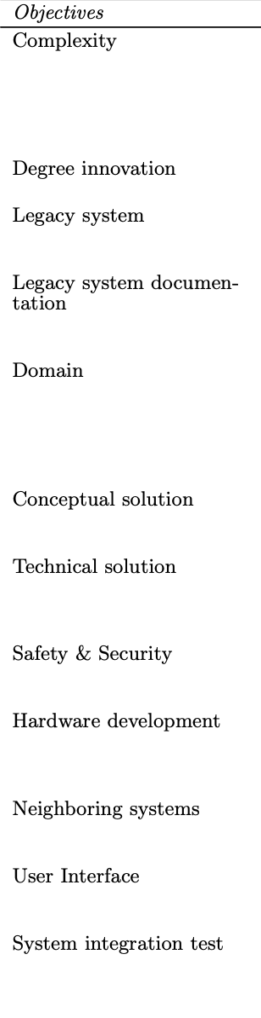
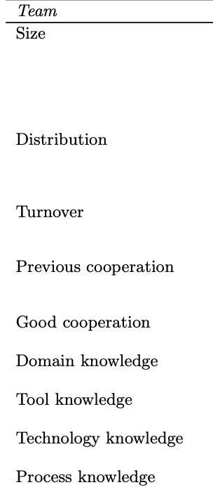
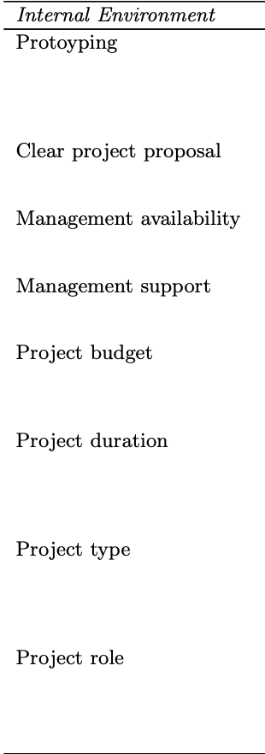
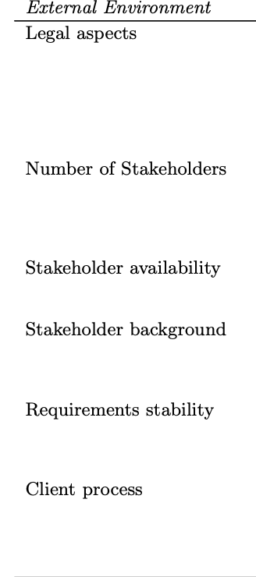
项目上下文（context）特征

Slide 18
Rational 统一过程 (RUP)
Rational统一过程（Rational Unified Process，RUP）是由Rational软件公司提出的一种完整而且完美的软件过程。 RUP总结了经过多年商业化验证的6条最有效的软件开发经验，这些被称为“最佳实践”。
最佳实践
  （1）迭代式开发
  （2）管理需求
  （3）使用基于构件的体系结构
  （4）可视化建模
  （5）验证软件质量
  （6）控制软件变更

Slide 19
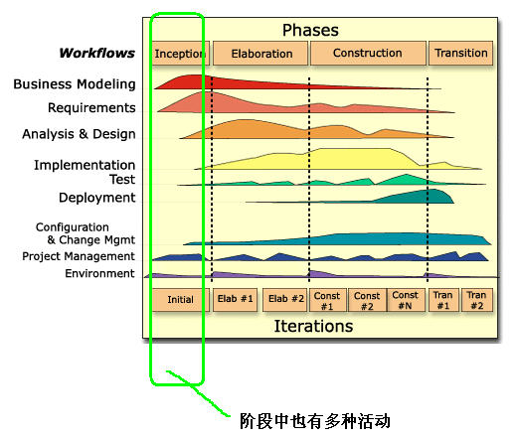
Rational 统一过程 (RUP)
RUP软件开发生命周期
  核心工作流

Slide 20
Rational 统一过程 (RUP)
RUP软件开发生命周期
  工作阶段
    初始阶段：建立业务模型，定义最终产品视图，并且确定项目的范围。
    精化阶段：设计并确定系统的体系结构，制定项目计划，确定资源需求。
    构建阶段：开发出所有构件和应用程序，把它们集成为客户需要的产品，并且详尽地测试所有功能。
    移交阶段：把开发的产品提交给用户使用。
  RUP迭代式开发

Slide 21
Crystal Family
水晶方法，Crystal ，是由 Alistair Cockburn 和 Jim Highsmith 建立的敏捷方法系列
Crystal 家族实际上是一组经过证明、对不同类型项目非常有效的敏捷过程，它的发明使得敏捷团队可以根据其项目和环境选择最合适的 Crystal 家族成员
分为Crystal Clear, Crystal Yellow, Crystal Orange和Crystal Red分别适用于不同的项目

Slide 22
有什么问题？
如何刻画软件过程特征？这种刻画是否可以量化？
  敏捷 VS. 规范
项目上下文特征是否具有可迁移性？

Slide 23
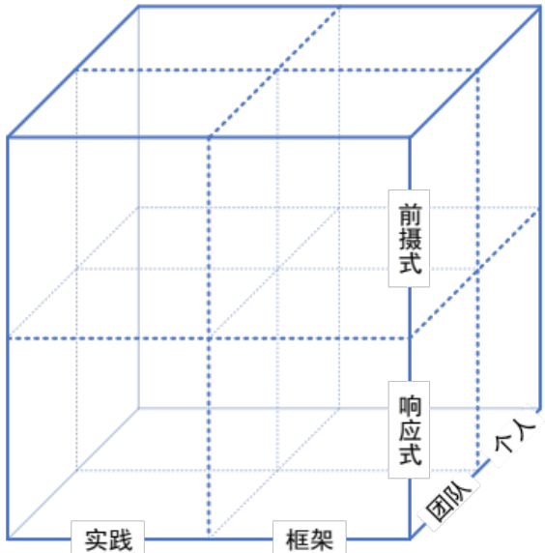
一个对于软件过程特征的多维视图
过程实践（practice） VS. 过程框架（framework）
团队（team） VS. 个人（individual）
反应式（reactive） VS. 前摄式（proactive）

Slide 24
过程实践VS. 过程框架
一个可以工作的软件过程应当既提供整体观（即过程框架），让过程使用者（即工程师）形成统一的项目愿景；同时，也应该提供非常具体的实践指南，让过程使用者知道该如何完成每一项关键任务 。
SCRUM+XP+More？
PSP + TSP + More？

Slide 25
团队VS. 个人
即便软件项目的开发是以团队形式进行，在整个过程中大部分的工作都是软件工程师以个人工作的方式进行的 。因此，软件过程应该同时覆盖团队和个人。

Slide 26
反应式VS. 前摄式
软件开发尤其是现代软件开发面临着很多不确定性，提升应变能力（reactive）是非常有必要的。尽管如此，从控制风险，提升质量，降低返工成本等因素出发，软件过程仍然应该引入更多具有前摄（proactive）特性的过程元素。在不确定中找确定性因素，并进而强化确定性，消除不确定性应该是一种基本策略 。

Slide 27
实践/过程特征描述
我们可以用一个三元组来描述软件过程。
定义 1. 一个软件过程是一个三元组: SP = (G,L,C)，其中：
G = {Framework, Practice}
L = {Team, Individual}
C = {Reactive, Proactive}
XP （Practice，Team，Reactive）
TSP （Framework，Team，Proactive）

